Slide 1
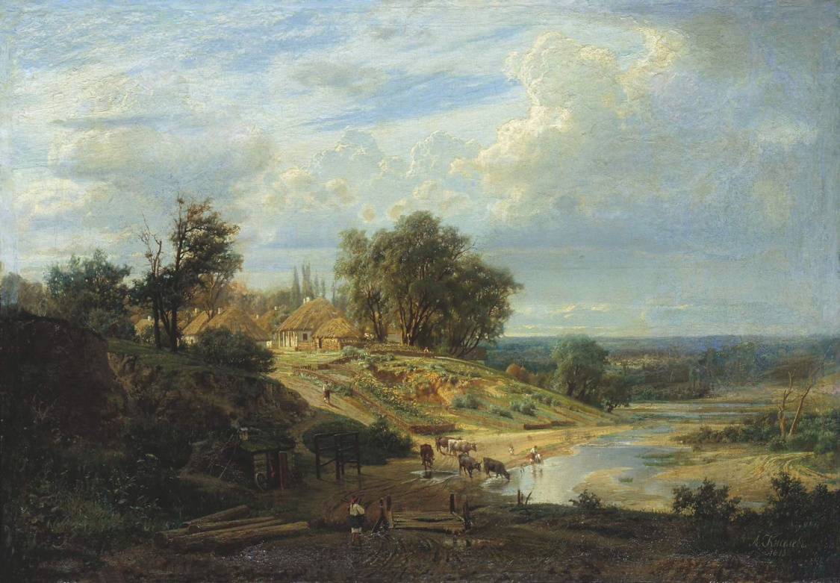
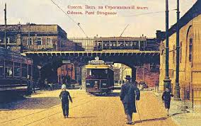
Культурне життя в Україні у другій половині 40-х – на початку 50-х років

Slide 2
Морально-політична ситуація в Україні в повоєнні роки визначалася подальшим посиленням культу особи Й. Сталіна. Розпочинався новий виток репресій: проти військових і військовополонених, проти діячів науки й культури, державних працівників.

Slide 3
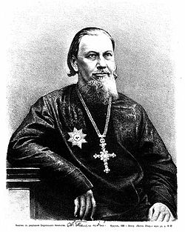
Наука
У 1950 р. кількість науково-дослідних установ в Україні становила 462, а чисельність працівників у них досягла 22,3 тис. чоловік. Головною науковою установою України залишалася Академія Наук УРСР, яку очолював біолог зі світовим іменем О. Палладій. У республіці в 1946р. було запущено перший в СРСР атомний реактор.

Slide 4
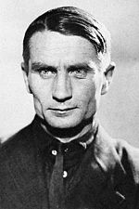
Розгром генетики та "лисенківщина" в Україні
Після серпневої (1948 р.) сесії Всесоюзної академії сільськогосподарських наук ім. В. І. Леніна в Україні почались "чистки" серед науковців. Тих, хто не поділяв поглядів академіка Т. Лисенка, було звільнено з кафедр вузів установ АН УРСР. Розгром генетики, що отримав назву "лисенківщина", став однією з ганебних сторінок в історії біологічної науки. Він спричинив відставання Радянського Союзу в цій галузі у наступні десятиліття.

Slide 5
Становище та розвиток літератури і мистецтва
По закінченню війни окремі письменники, в умовах певного послаблення контролю з боку режиму, спробували дещо відійти від партійних настанов в галузі літератури. "Лідерами" серед міфічних носіїв "українського буржуазного націоналізму" було оголошено М. Рильського, Ю. Яновського, І. Сенченка, О. Довженка, а до них приєднано "буржуазних націоналістів" П. Карманського, М. Рудницького, А. Патрус-Карпатського, виключених зі Спілки письменників України..

Slide 6
"Жданівщина"
“Жданівщина” - це на культурна настанова, за якої усі радянські митці, письменники та інтелігенція в своїй творчості мали притримуватись основної лінії Партії. Ця настанова передбачала переслідування митців, що відхилялися від цієї генеральної лінії.
Під проводом Лазара Кагановича цькування національної культури набуло ще ширшого масштабу. ЦК КП(б)У ухвалив постанову «Про політичні помилки і незадовільну роботу Інституту історії України Академії наук УРСР». У вересні 1947 Олександр Корнійчук виступив на пленумі правління СРПУ з промовою "Про виконання СРПУ постанови ЦК ВКП(б) про журнали «Звезда» і «Ленинград», у якій звинуватив у націоналістичних ухилах Максима Рильського, Олександра Довженка та інших. Нові витки кампанії відбувалися у 1950, внаслідок постанови ЦК КП(б)У «Про журнал „Дніпро“», та у 1951, коли московська газета «Правда» розкритикувала Володимира Сосюру за вірш воєнної доби «Любіть Україну».

Slide 7
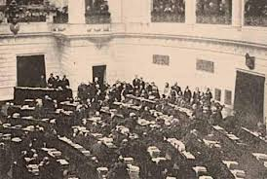
Боротьба з космополітизмом в Україні
Взагалі, космополіти́зм — це ідеологія, яка надає пріоритетне значення загальнолюдським цінностям і другорядне — національним проблемам.
У 1948 р. розгорнулась кампанія боротьби з "низькопоклонством перед Заходом", а згодом - з "космополітизмом". Наприкінці 40 - на початку 50-х років розпочалися репресії проти єврейських літераторів, митців, учених, діяльність яких була пов'язана з Україною. Часто сфабриковані справи, судові процеси закінчувались для звинувачених не лише тривалими ув'язненнями, а й розстрілами.

Slide 8
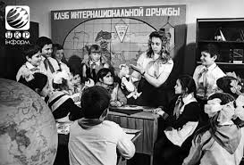
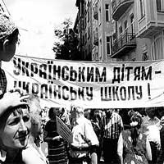
Освіта
У 1953 р. у республіці було здійснено перехід до обов'язкової семирічної освіти. Наприкінці 50-х років в Україні діяло 11 тис. середніх шкіл - у 2,5 рази більше, ніж у 1940 р. Водночас дедалі більшою мірою українська школа віддалялася від проблем національного виховання. Так, "Історія СРСР" у школі починалася по суті історією Російської імперії, яка переходила в історію СРСР. Лише у 30% шкіл навчання здійснювалось українською мовою.

Slide 9
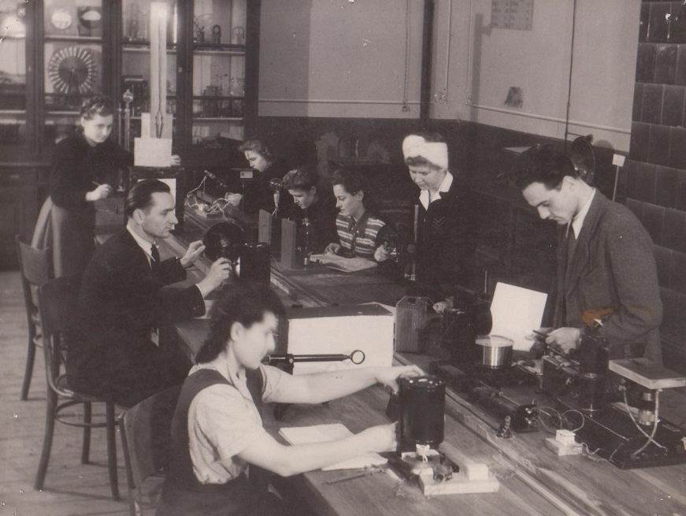
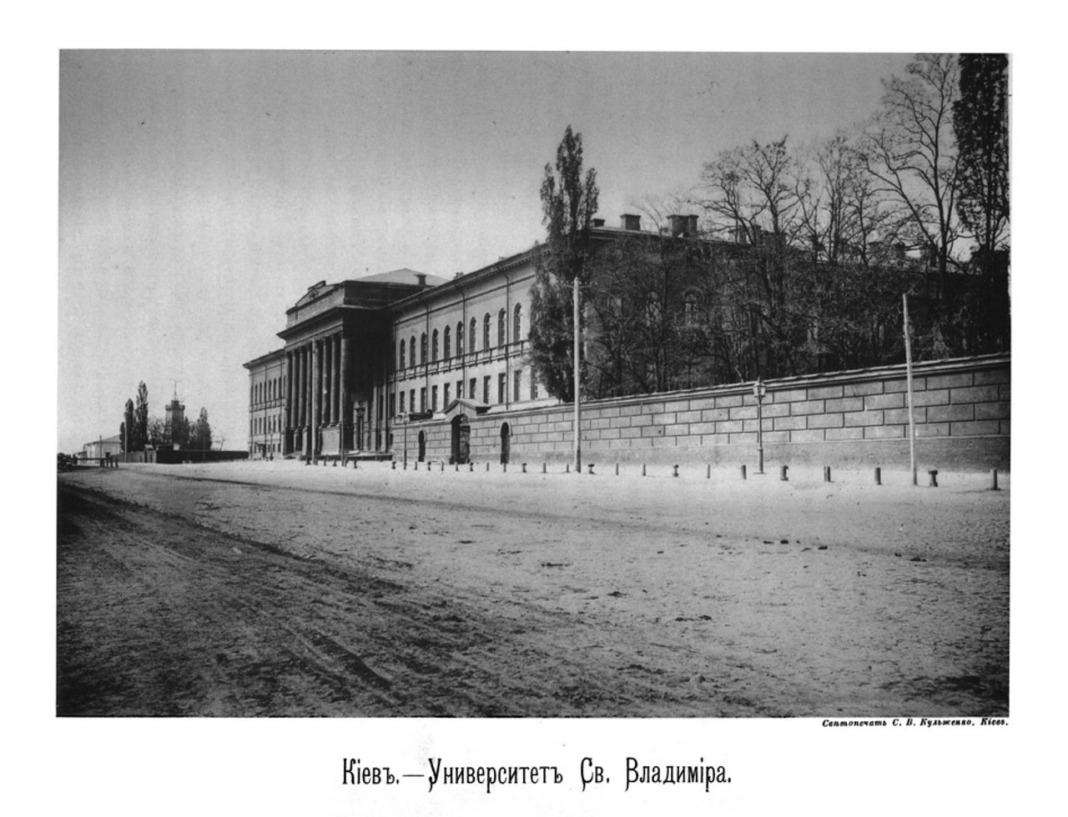
Швидко розвивалася також вища освіта: у 1950 р. у 24 вузах Західної України навчалося вже близько 24 тис. студентів денного й 9 тис. студентів заочного відділень. Однак підвищення освітнього рівня зумовлювало й активнішу русифікацію. У 1953 р. навчання в усіх вузах Західної України велося російською мовою, а це виразно вказувало на те, що радянська модернізація також мала на меті сприяти русифікації.

Slide 10

Література
Українська література поповнилася низкою творів, які здобули визнання. Це, зокрема, праця "Шевченко і Чернишевський" П. Тичини, збірка поезій "Троянди і виноград" М. Рильського, а також вірш "Любіть Україну" В. Сосюри, за який автора шельмували у пресі, проте не заарештували. Значним досягненням української прози став цикл романів "Велика рідня", "Кров людська - не водиця", "Хліб і сіль" М. Стельмаха, "Хазяї" С. Скляренка, "Лейтенанти" О. Копиленка та ін.

Slide 11


Кіно
В Україні працювали три кіностудії художніх фільмів - Київська, Одеська та Ялтинська.
Популярними стали кінокартини "Сільська вчителька", "Педагогічна поема", "Весна на Зарічній вулиці" та ін. У 1950 р. на екрани вийшов фільм-шедевр відомого кінорежисера І. Савченка "Тарас Шевченко", роль поета в якому виконав С. Бондарчук. На початок 1946 р. понад 100 кіножурналів "Радянська Україна" випустила Українська студія кінохроніки.

Slide 12
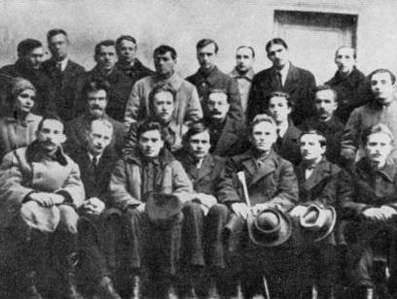
Вороже ставлення до діячів науки, освіти, літератури, музичного мистецтва було характерною ознакою того часу. Переважну більшість митців було офіційно реабілітовано лише в 1990 р. під час горбачовської "перебудови".
І все ж, у важких умовах, що склалися, культурне життя республіки тривало. Воно було невід'ємною складовою післявоєнного відродження.

Slide 13
Роботу виконала
Учениця 11-Б класу
Вигонюк Марина

